Slide 1
Eθνικό Μουσείο Μοντέρνας Τέχνης
Face forward

Slide 2
Εμπειρίες - αφηγήσεις
Παρατηρήστε για λίγο το έργο τέχνης και καταγράψτε μια εμπειρία της ζωής σας που αναβιώνετε……
Δώστε ένα τίτλο στην ιστορία σας

Slide 3
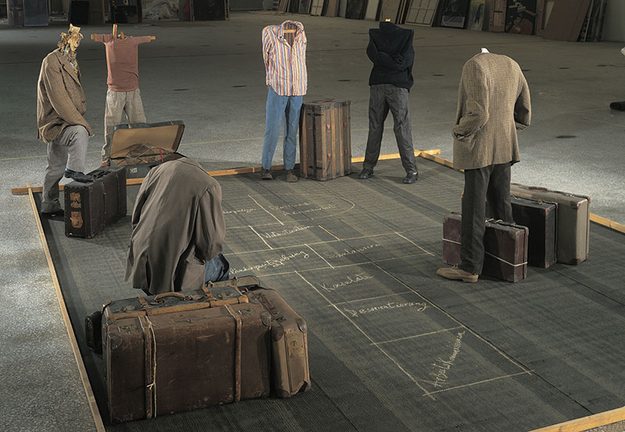

Slide 4
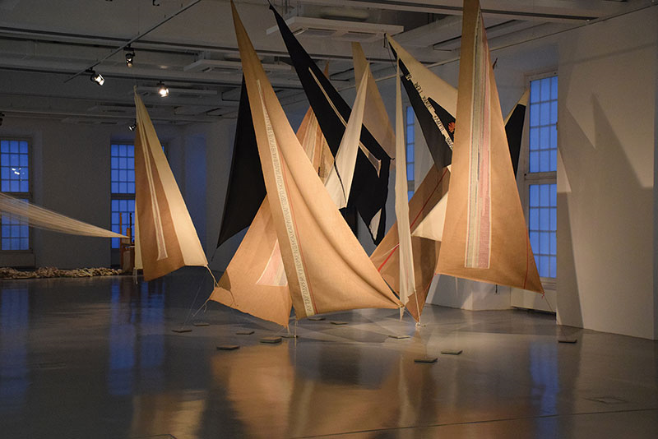

Slide 5
Συζήτηση
Διαβάστε ο ένας/μία στον/στην άλλο/η τις αφηγήσεις σας.
Εξηγήστε τη συσχέτιση της εμπειρίας σας με το έργο τέχνης.
Υπάρχουν κοινά; Διαφορές;

Slide 6
Επέκταση
Με ποιο είδος τέχνης εσείς θα μπορούσατε να εκφράσετε στοιχεία αυτής της εμπειρίας σας (άμεσα ή έμμεσα);
Γιατί επιλέγετε αυτό το είδος τέχνης;
Ας δοκιμάσουμε…

Slide 7
Αναστοχασμός
Πώς αισθανθήκατε από αυτή την εμπειρία;
Τι σκεφτήκατε;
Θα μπορούσε να οργανωθεί ένα ανάλογο εκπαιδευτικό πρόγραμμα για μικρά παιδιά;
Πώς;
Με ποιες προϋποθέσεις;

Slide 8
Μουσειακή μάθηση ενάντια στον κοινωνικό αποκλεισμό
Με βάση το πρόγραμμα που σας παρουσιάστηκε πώς αντιλαμβάνεστε αυτή τη μαθησιακή διαδικασία

Slide 9
Μουσειακή μάθηση ενάντια στον κοινωνικό αποκλεισμό
ο κοινωνικός αποκλεισμός είναι μια ολιστική κατάσταση, η οποία αναφέρεται στη δυναμική διαδικασία του να είναι κάποιος μερικώς ή εντελώς αποκομμένος από κάθε κοινωνικό, οικονομικό, πολιτικό και πολιτιστικό σύστημα που καθορίζει την κοινωνική ένταξη ενός ατόμου στο κοινωνικό σύνολο

Slide 10
Simon
Τα μουσεία οφείλουν να αναπτύξουν συμμετοχικές πρακτικές σε όλες τις πτυχές της λειτουργίας τους, δίνοντας τη δυνατότητα στους επισκέπτες να εμπλακούν ενεργά και έτσι να δώσουν νέα πνοή στο μουσείο και να το «οικειοποιηθούν».
Πιο συγκεκριμένα, η Simon προτείνει στα ιδρύματα πολυσυλλεκτικές, προσωποποιημένες και συνεχώς εναλλασσόμενες δράσεις, με περιεχόμενο που συν-δημιουργείται από το κοινό.

Slide 11
«ΕΜΣΤ Χωρίς Σύνορα»
Διοργανώνονται σειρές δράσεων, εργαστηρίων, διαλέξεων, ξεναγήσεων βασισμένων στις εκθέσεις του μουσείου, σε συνεργασία με μονάδες απεξάρτησης, κέντρα για άτομα τρίτης ηλικίας, την Ελληνική Εταιρεία Παρηγορητικής και Συμπτωματικής Φροντίδας Καρκινοπαθών και μη Ασθενών (ΠΑ.ΡΗ.ΣΥ.Α.), τη Μονάδα Ακαδημαϊκής Στήριξης και Προσβασιμότητας Φοιτητών με Αναπηρία της ΑΣΚΤ, ομάδες μεταναστών κλπ.

Slide 12
Παραδείγματα
Το 2014-2015 πραγματοποιήθηκε ειδικό πρόγραμμα με τίτλο «Φτιάχνω το δικό μου σπιτικό» σε συνεργασία με το ΚΕΘΕΑ ΕΝ ΔΡΑΣΕΙ για τα μέλη της θεραπευτικής κοινότητας στις γυναικείες φυλακές Κορυδαλλού.
Το 2012-2013 πραγματοποιήθηκε εκπαιδευτικό πρόγραμμα με τίτλο «Πέρα από τα όρια» σε συνεργασία με το Γυμνάσιο-Λύκειο του Ειδικού Καταστήματος Κράτησης Νέων Αυλώνας, ενθαρρύνοντας την έκφραση μέσω της τέχνης περιθωριοποιημένων νέων και δίνοντάς τους τη δυνα-τότητα συμμετοχής και έκφρασης

Slide 13
Έκθεση «Διαδράσεις»
Συνεργασία με το Φωτογραφικό Εργαστήρι της Μονάδας Απεξάρτησης «18 Άνω» (Τsekou 2012). Στην έκθεση παρουσιάστηκαν έργα φωτογραφίας και βίντεο που πραγματοποιήθηκαν στο πλαίσιο τού από κοινού σχεδιασμένου προγράμματος με δραστηριότητες για τους μετέχοντες στη μονάδα. Όπως αναφέρεται χαρακτηριστικά στον ιστότοπο του Μουσείου: «Μέσα από την ενεργό συμμετοχή της ομάδας σε δράσεις του μουσείου το πρόγραμμα που υλοποιείται κάθε χρόνο στοχεύει στην ισότιμη πρόσβαση και στον βιωματικό τρόπο προσέγγισης της τέχνης, αλλά και στην ευαισθητοποίηση του κοινού απέναντι στο σοβαρό κοινωνικό πρόβλημα της κατάχρησης ουσιών και την άρση των προκαταλήψεων».

Slide 14
Έκθεση Aletta Jacobs
Πρόγραμμα που σχεδιάστηκε για μία έκθεση στο Ολλανδικό Κοινοβούλιο με θέμα την Aletta Jacobs, πρώτη γυναίκα πτυχιούχο γιατρό και περίφημη σουφραζέτα (1853-1929).
Δύο ήταν οι ομάδες κοινού στις οποίες απευθυνόταν το πρόγραμμα: μία ομάδα γυναικών από την Ολλανδία που είχαν οργανωθεί σε ομάδα αυτο-διδασκαλίας και μία ομάδα ενηλίκων μεταναστών που μάθαιναν ολλανδικά με την καθοδήγηση δασκάλου σε τυπικό σχολικό περιβάλλον. Οι δύο ομάδες κλήθηκαν να πάνε στην έκθεση την ίδια ώρα και τα δύο γκρουπ να αναμειχθούν. Οι οδηγίες ήταν απλές: βρεθείτε με ένα μέλος της άλλης ομάδας και συζητείστε γύρω από όποιο αντικείμενο σας ενδιαφέρει χρησιμοποιώντας τις ερωτήσεις: τι, ποιος, πού, πότε, γιατί.

